Slide 1
Igeolvasás
„¹Titeket is életre keltett, akik halottak voltatok vétkeitek és bűneitek miatt, ²amelyekben egykor éltetek e világ életmódja szerint; igazodva a levegő birodalmának fejedelméhez, ahhoz a lélekhez, amely most az engedetlenség fiaiban működik. ³Egykor mi is mindnyájan közöttük éltünk testünk kívánságaival, követtük a test és az érzékek hajlamait, és a harag fiai voltunk emberi természetünk szerint

Slide 2
Igeolvasás
éppen úgy, mint a többiek. ⁴De Isten, gazdag lévén irgalomban, az ő nagy szeretetéért, amellyel minket szeretett, ⁵minket is, akik halottak voltunk a vétkek miatt, életre keltett a Krisztussal együtt - kegyelemből van üdvösségetek! - ⁶és vele együtt feltámasztott, és a mennyeiek világába ültetett Krisztus Jézusért,

Slide 3
⁷hogy megmutassa az eljövendő korszakokban kegyelmének mérhetetlen gazdagságát irántunk való jóságából Krisztus Jézusban. ⁸Hiszen kegyelemből van üdvösségetek a hit által, és ez nem tőletek van: Isten ajándéka ez; ⁹nem cselekedetekért, hogy senki se dicsekedjék. ¹⁰Mert az ő alkotása vagyunk, akiket Krisztus Jézusban jó cselekedetekre teremtett, amelyeket előre elkészített Isten, hogy azok szerint éljünk.” Ef 2,1-10

Slide 4
Szívem csendben az Úrra figyel,
Ki segít. Szívem csendben
az Úrra figyel, Ki segít. Szívem csendben az Úrra figyel.

Slide 5
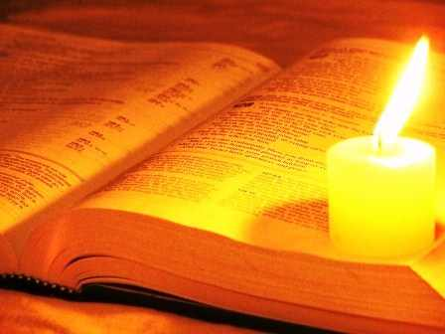
Igehirdetés

Slide 6
Az ember állapota
Egyszer születik, kétszer hal meg!
Kétszer
Születik, egyszer hal meg
Testi halál
Kárhozat
Testi születés
Megtérés - újjászületés

Slide 7
Az ember születési állapota
Születésünk pillanatától kezdve az Istennel való kapcsolatunk halott
Születésünk pillanatától lelkileg halott állapotban vagyunk
Születésünk pillanatától Isten haragja alatt élünk
Születésünk pillanatától az engedetlenség gyermekei vagyunk
Születésünk pillanatától a test kívánsága hatalma alatt vagyunk

Slide 8
Mit tanít a Biblia az ember állapotáról?
Halottak voltatok vétkeitek és bűneitek miatt (1. v.)
Engedetlenség fiai voltatok (2. v.)
Test kívánságai szerint életetek, követve a test és az érzékek hajlamait (3. v.)
Harag fiai voltatok (3. v.)

Slide 9
„³⁸A názáreti Jézust, mint kené fel őt az Isten Szent Lélekkel és hatalommal, ki széjjeljárt jót tévén és meggyógyítván mindeneket, kik az ördög hatalma alatt voltak; mert az Isten vala ő vele.” ApCsel 10,38

Slide 10
Az ember Istenhez való viszonya
Az ember
Istennel való viszonya
Nem hisz benne,
hitetlen
Nem bízik benne,
bizalmatlan
Nem engedelmes-kedik neki,
bűn
Nem követi Őt, istentelenül él

Slide 11
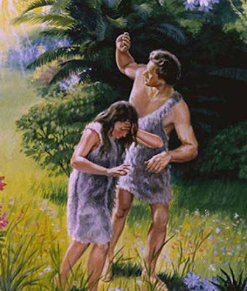
Az Atyával való kapcsolat
A bűnesettel megszakadt
az ember kapcsolata az Atyával!
„²³kiűzte az Úristen [az embert] az Éden kertjéből.” I Móz 3,23

Slide 12
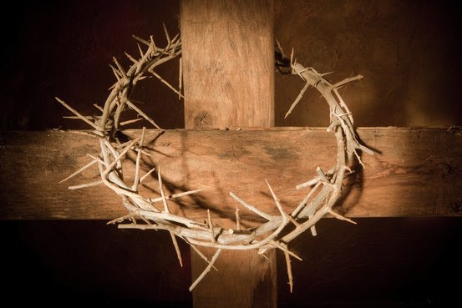
Jézus Krisztus munkája
„mert ő engesztelő áldozat a mi bűneinkért” I Jn 2,2
„az ő Fiának vére megtisztít minket minden bűntől. […] ⁹Ha megvalljuk bűneinket, hű és igaz ő: megbocsátja bűneinket, és megtisztít minket minden gonoszságtól.” I Jn 1,7b.9
„akik hisztek Isten Fia nevében, hogy tudjátok: örök életetek van.” I Jn 5,13
„³⁶Aki hisz a Fiúban, annak örök élete van” Jn 3,36

Slide 13
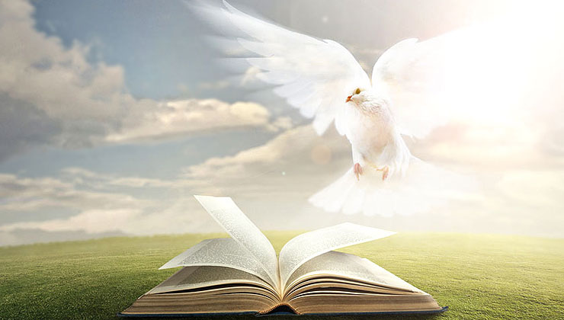
Szentlélek munkája
Jézus mondja: „⁸És amikor eljön [Vigasztaló],
leleplezi a világ előtt, hogy mi a bűn, mi az igazság, és mi az ítélet. ⁹A bűn az, hogy nem hisznek énbennem” Jn 16,8-9
„³Mert valamikor mi is esztelenek, engedetlenek, tévelygők voltunk, különféle kívánságok és élvezetek rabjai, gonoszságban és irigységben élők, egymástól gyűlöltek és egymást gyűlölők. ⁴De amikor megjelent a mi üdvözítő Istenünk jósága és emberszeretete, ⁵nem az általunk véghezvitt igaz cselekedetekért, hanem az ő irgalmából üdvözített minket újjászülő és megújító fürdője a Szentlélek által, ⁶akit kitöltött ránk gazdagon Jézus Krisztus, a mi Üdvözítőnk által, ⁷hogy az ő kegyelméből megigazulva reménységünk szerint részesei legyünk az örök életnek.” Titus 3,3-7

Slide 14
Szentlélek munkája
Felismerem Jézus Krisztusban az Isten Fiát, a Megváltót. Felismerem benne bűneim bocsánatának adóját és üdvösségem szerzőjét
Valósággá lesz bennem Jézus Krisztus. Azaz élő hitre jutok, elhiszem, hogy értem, helyettem és miattam halt meg Ő a kereszten. Ez az élő hit és bizalom megszületik bennem és bűneim felismerése és megvallása által Isten Szentlelke újjászül engem, Jézus Krisztus lakozást vesz bennem.

Slide 15
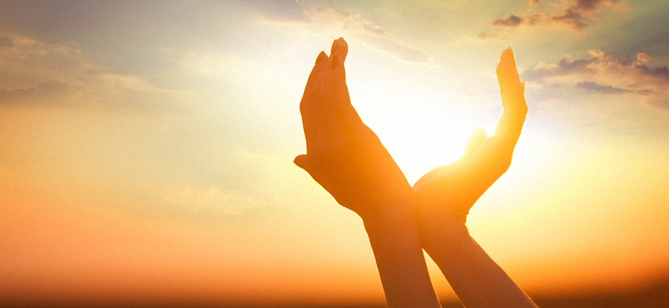
A kegyelem nem azért van ingyen, mert semmit nem ér, hanem azért, mert megfizethetetlen.

Slide 16
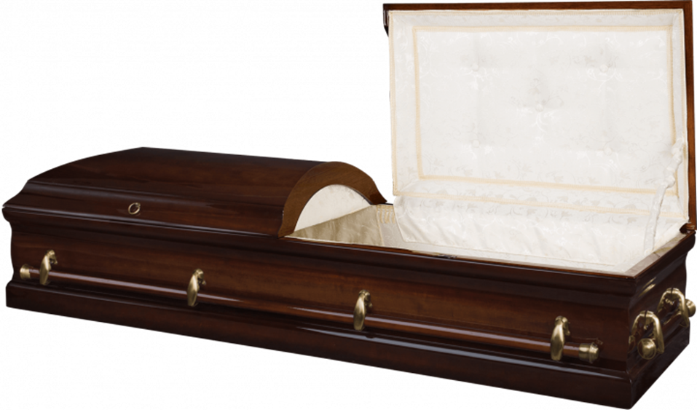
Halott gyülekezet - a Lélek megelevenítése

Slide 17
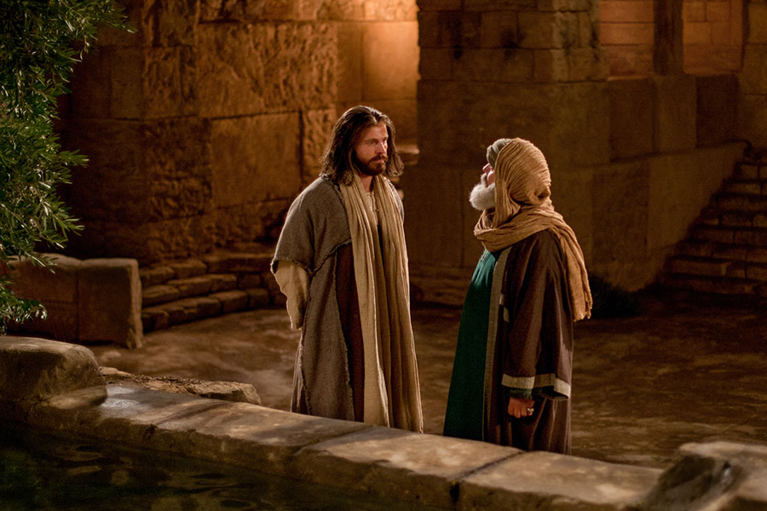
„Bizony, bizony, mondom neked, ha valaki nem születik víztől és Lélektől, nem mehet be az Isten országába. […] ⁷Ne csodálkozz, hogy ezt mondtam neked: Újonnan kell születnetek. […] ¹⁸Aki hisz őbenne, az nem jut ítéletre, aki pedig nem hisz, már ítélet alatt van, mert nem hitt Isten egyszülött Fiának nevében.” Jn 3,5b.7.18.

Slide 18
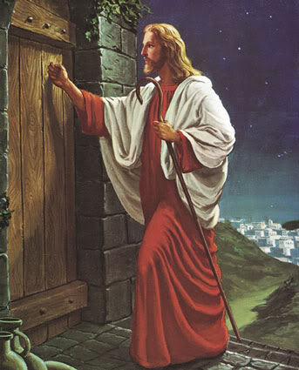
„Íme, az ajtó előtt állok, és zörgetek: ha valaki meghallja a hangomat, és kinyitja az ajtót, bemegyek ahhoz, és vele vacsorálok, ő pedig énvelem.” Jelenések 3,20

Slide 19
Isten Lelke munkájának eredménye:
Születésünk pillanatától lévő állapot:
- Nem hiszek Benne (hitetlenség)
- Nem bízom Benne (bizalmatlanság)
- Nem engedelmeskedem Neki (engedetlenség)
- Nem követem Őt (istentelenség)
Hitrejutásunk állapota:
- Hit ébred bennem = Felismerem Krisztust
- Bizalom ébred bennem = Krisztusban bízom
- Krisztus iránti engedelmességben élek
- Követem Krisztust, Hozzá igazítom az életemet

